Slide 1
SYWORKS PROJECT
한양대학교 기계공학부
수정사항정리
NOTICE : Proprietary and Confidential
This material is proprietary to SYWORKS. It contains trade secret and confidential information which is solely the property of SYWORKS.
This material is for client’s internal use only. It shall not be used, reproduced, copied, disclosed, transmitted, in whole or in part,
without the express content of SYWORKS.
© 2015 TEAMINTERFACE All rights reserved

Slide 2
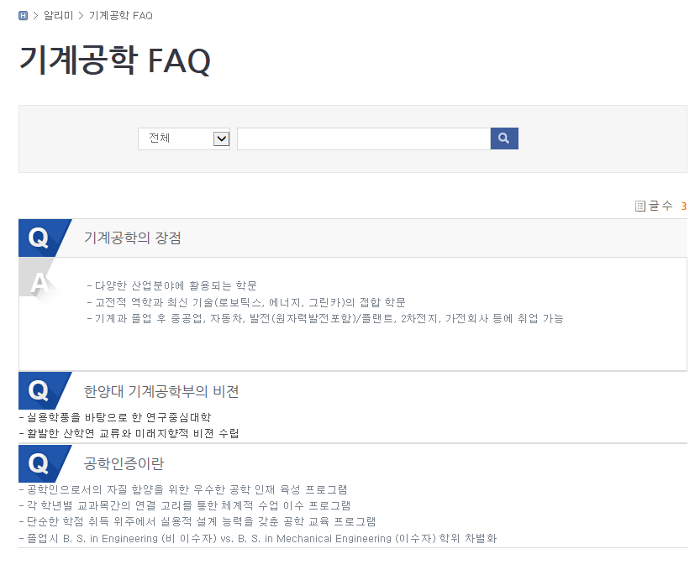
커뮤니티 > 기계공학 FAQ
http://mach.dev2.syworks.net/service/cmnt/mefq/views/findCmntList.do
Description
2. 답변부분의 디자인이 적용되지 않음
1
2
2

Slide 3
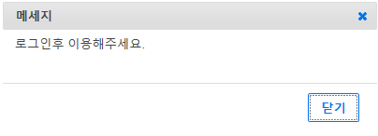
커뮤니티 > 멘토링 및 취업게시판, 자유게시판
Description
2. 리스트 접근 제한이 아니라 글을 작성/수정/삭제 할 경우 로그인

Slide 4
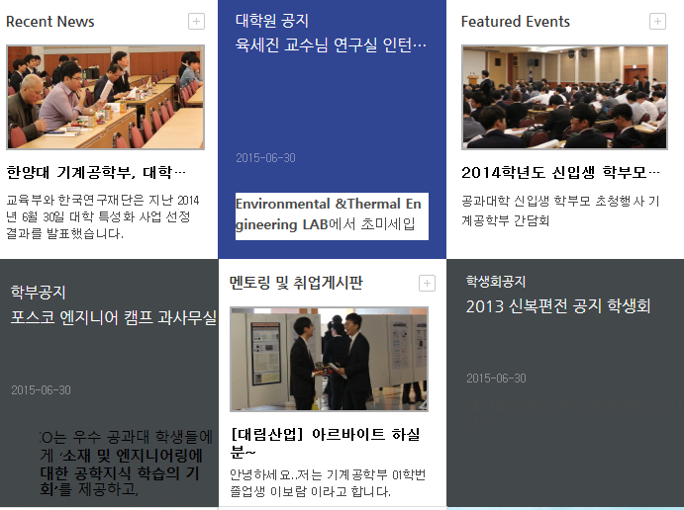
메인 데이터 연결
Description
1. 태그가 아닌 텍스트만 불러와주세요.
1
1
1

